Slide 1
Дорогие сердцу книги о войне
Выставку подготовила
зав. сектором ОУЛ
Филатова Н.Н.

Slide 2
Помните!
Через века,
через года,
- помните!
О тех, кто уже
не придёт
никогда
- помните!

Slide 3
Автор вспоминает 9 «Б» класс, в котором он когда-то учился. На память об одноклассниках у него осталась только старая, расплывшаяся по краям фотография, сделать которую всех подбила активистка Искра Полякова. Из всего класса до старости дожило только девятнадцать человек. Кроме автора и Искры в компанию входили спортсмен Паша Остапчук, вечный изобретатель Валька Александров по кличке Эдисон, легкомысленная Зиночка Коваленко и робкая Леночка Бокова. Чаще всего компания собиралась у Зиночки. Искра всегда что-то рассказывала, читала вслух, а Валька изобретал устройства, которые, как правило, не работали.

Slide 4
В повести говорится о лейтенанте Николае Плужникове, который появляется в Брестской крепости перед началом войны. Он защищал крепость, хотя у него был выбор уйти с любимой девушкой. Он мог не защищать, ведь его не было в списках. Николай защищал крепость 9 месяцев, хотя знал, что силы не равные. Вскоре у него кончаются патроны. Николай умер достойно, он умер, как герой.

Slide 5
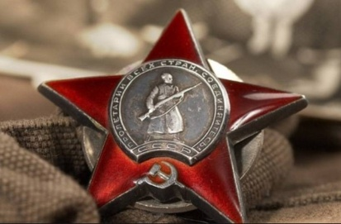
Этот роман убеждает, что слившись воедино в чувстве собственной исторической ответственности, народ способен одолеть врага и спасти от гибели свое отечество.

Slide 6
В пронзительной повести рассказывается о судьбах вчерашних школьников, не вернувшихся с войны, о любви, о жизни, о юности, о бессмертии их подвига.

Slide 7
С.С. Смирнов первым написал о подвиге защитников Брестской крепости и некоторых других подвигах советских солдат.

Slide 8
Впервые в центре рассказа оказались простые солдаты и их командиры, которым довелось сполна хлебнуть горя фронтовой жизни. Произведение учит быть готовым к трудным испытаниям жизни, не взваливать вину на кого бы то ни было, а так же ценить настоящих друзей, которых находим в борьбе за своё счастье и просто жизнь.

Slide 9
В романе «Они сражались за Родину» М.Шолохов обращается к самым горьким страницам истории Великой Отечественной войны- отступлению армии. Шолоховская картина 1942 года поражает откровенностью рассказа о всех трудностях, какие выпали на долю наших людей, нашей армии, испытываемой бедой.

Slide 10
В основе повести – оборона и сражение за Москву. Все курсанты погибают в этой неравной войне. Их было 240 человек: одинакового роста, красивые, здоровые, но неопытные. Бомбовыми атаками с воздуха, гусеницами танков рота кремлёвских курсантов вмята в землю, раздавлена, разгромлена. Но враг не прошёл….

Slide 11
Писатель стремился донести до слушателей и читателей правду о войне. Судьба Степана Иосифовича, который пошел на самопожертвование ради спасения батальона и в результате потерял зрение. Писал Сидельников и об Иване Шипуле, летчике, сбитом в бою, попавшем в плен.

Slide 12
Сталинград – это не просто город на Волге, символ нашей Победы. Это еще и главный военно-политический фактор Второй мировой войны; его влияние сказалось на всем ходе истории человечества. Героической и трагической Сталинградской битве посвящен роман-размышление «Барбаросса» – первый том последней, незавершенной дилогии «Площадь Павших борцов» Валентина Пикуля. Написать второй том автор не успел – здоровье оказалось подорванным многолетней работой на износ. Валентин Саввич честно признавался, что не считает себя вправе приглашать читателей в «окопы Сталинграда», ибо сам в них не бывал. Но как сын героя Сталинграда, как писатель-историк и участник войны (соловецкий юнга) он не мог пройти мимо грандиозных событий на великой русской реке.

Slide 13
Роман «Война» - широкое эпическое полотно, воссоздающее картины народной жизни в предвоенное время и в первые дни Великой Отечественной войны. Опираясь на исторические события, писатель показывает героизм советских воинов на полях сражений Белоруссии, а также освещает деятельность ставки Верховного командования.

Slide 14
Данная книга повествует о суровом, выпавшем на долю русских военных и всего населения, периоде. Действие происходит в летнюю пору 1944 г. на территории освобожденной от врага Белоруссии. Больше не оккупирована Литва. Покой нарушается многочисленными остатками немецкой армии. Дают о себе знать фашистские агенты, отдельно действующие группы немцев и бандиты. Ожесточенные отступлением, они нападают на мирных жителей. Ими в главный вражеский штаб передается информация о расположении частей Красной Армии.

Slide 15
В повести рассказывается о подвиге героев-панфиловцев, погибших в бою с фашистами под Москвой.

Slide 16
Морская душа - это стремление к победе. Сила моряков неудержима, настойчива, целеустремленна. Поэтому-то враг и зовет моряков на суше "черной тучей", "черными дьяволами". Если они идут в атаку - то с тем, чтобы опрокинуть врага во что бы то ни стало. Если они в обороне - они держатся до последнего, изумляя врага немыслимой, непонятной ему стойкостью. И когда моряки гибнут в бою, они гибнут так, что врагу становится страшно: моряк захватывает с собой в смерть столько врагов, сколько он видит перед собой. В ней - в отважной, мужественной и гордой морской душе - один из источников победы.

Slide 17
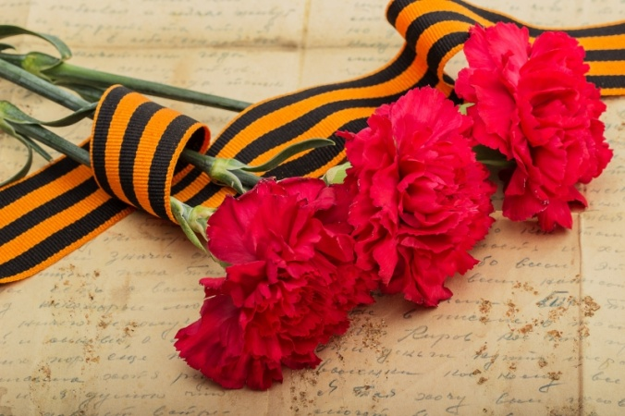
Повесть отражает достойную жизнь достойных благородных людей, которые в своей сущности не могут изменить себе и своим принципам, отражает те неизвестные подвиги и героизм ,которые не были занесены в наградные листы и отмечены обелисками.

Slide 18
Никто не забыт, и ничто не забыто,
И в жизни течет все своим чередом.
И подвигом вашим то счастье добыто,
От нас, вам достойным, наш низкий поклон.

Slide 19
Список литературы
84 В 191 Васильев Б.Л. Завтра была война / Б.Л. Васильев. – Москва : ВАГРИУС, 2007. – 304 с.
84 В 191 Васильев Б.Л. В списках не значился / Б.Л. Васильев. – Москва : Вече, 2010. – 320 с.
84 П 323 Пикуль В.С. Барбаросса / В.С. Пикуль. – Москва : Вече; АСТ, 2005. – 608 с.
84 С 375 Симонов К.М. Живые и мертвые : в 3 кн. / К.М. Симонов. – Москва : Художественная литература, 1989.
84 С 50 Смирнов С.С. Брестская крепость / С.С. Смирнов. – Москва : Детская литература, 1965. – 407 с.
84 С 54 Соболев Л.С. Морская душа / Л.С. Соболев. – Москва : ДОСААФ СССР, 1977. – 336 с.
84 Б 49 Бек А.А. Волоколамское шоссе / А.А. Бек. – Москва : Советская Россия, 1984. – 528 с.
84 Б 744 Богомолов В.О. Момент истины (В августе сорок четвертого…) / В.О. Богомолов. – Москва : Детская литература, 1990. – 429 с.
84 С 34 Сидельников И.В. Неутраченное счастье / И.В. Сидельников. – Воронеж : Центрально-черноземное книжное изд-во, 1978. – 270 с.
84 Б 19 Бакланов Г.Я. Навеки – девятнадцатилетние / Г.Я. Бакланов. – Москва : Молодая гвардия, 1982. – 319 с.
84 Ш 78 Шолохов М.А. Они сражались за Родину /М.А. Шолохов. – Москва : ДОСААФ, 1984. – 245 с.
84 С 76 Стаднюк И.Ф. Война : в 2 кн. / И.Ф. Стаднюк. – Москва : Патриот, 1991.
84 Н 48 Некрасов В.П. В окопах Сталинграда / В.П. Некрасов. – Москва : Книжная палата, 1990. – 318 с.
84 В 75 Воробьев К.Д. Убиты под Москвой / К.Д. Воробьев. – Москва : Известия, 1989. – 308 с.
84 Б 95 Быков В.В. Обелиск / В.В. Быков. – Москва : Известия, 1979. – 672 с.

